Slide 1
Speedrun
JAG 模擬地区予選 2014
原案：宮村
解答：大槻・保坂
解説：保坂

Slide 2

問題概要
一本道の RPG
  チェックポイント $0, 1, …, n$ でセーブできる
  点 $i−1$ から点 $i$ までは確率 $p_{i}$ でクリア
    失敗すると最後にセーブした場所に戻される
    セーブも移動もそれぞれ $1$ 分
  全クリア時間の期待値の最小値は？
制約
  $1≤N≤{10}^{5}$
  $0.00<p_{i}≤1.00$ (小数第 $2$ 位まで)

Slide 3






Sample Input
点 $1$ に到達したらセーブする
  $\frac{1}{0.50}+1+\frac{1}{0.40}$
    確率 $p$ の事象が起こるまでの回数の期待値は $\frac{1}{p}$
$$p_{1}=0.50$$
$$p_{2}=0.40$$
$0$
$1$
$2$

Slide 4

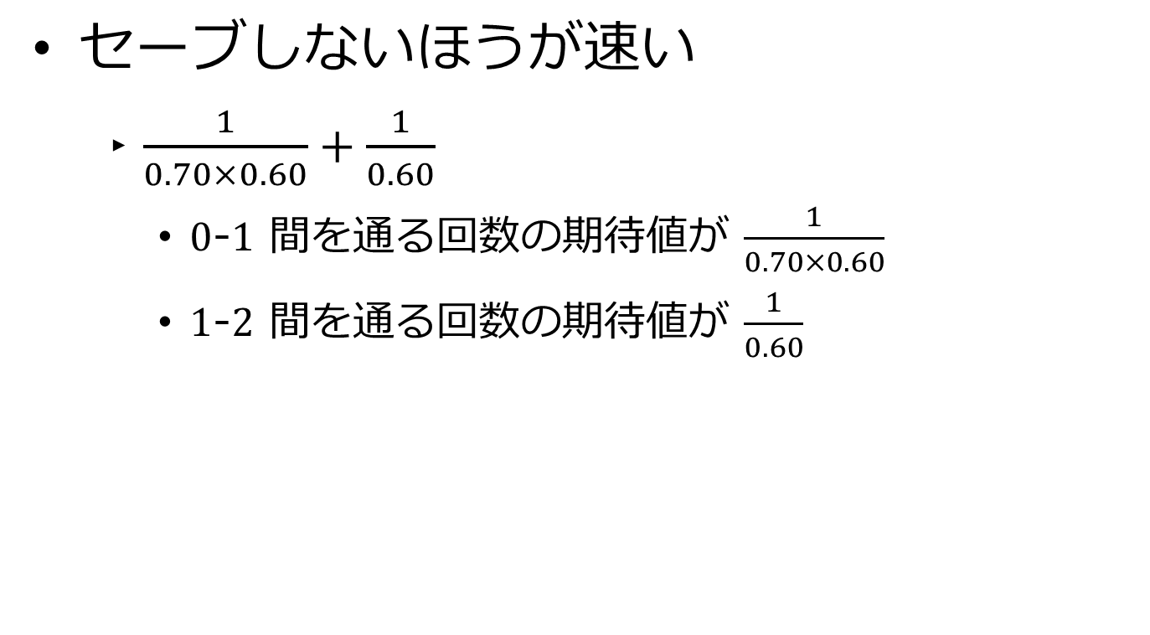

Sample Input
セーブしないほうが速い
  $\frac{1}{0.70×0.60}+\frac{1}{0.60}$
    $0$-$1$ 間を通る回数の期待値が $\frac{1}{0.70×0.60}$
    $1$-$2$ 間を通る回数の期待値が $\frac{1}{0.60}$
$$p_{1}=0.70$$
$$p_{2}=0.60$$
$0$
$1$
$2$

Slide 5










Sample Input
点 $1$, $2$ ではセーブしない，点 $3$ についたらセーブする
  確率 $1$ の道の前でセーブするのは無駄
$$p_{1}=0.99$$
$$p_{2}=1.00$$
$$p_{3}=1.00$$
$$p_{4}=0.01$$
$0$
$1$
$2$
$3$
$4$

Slide 6
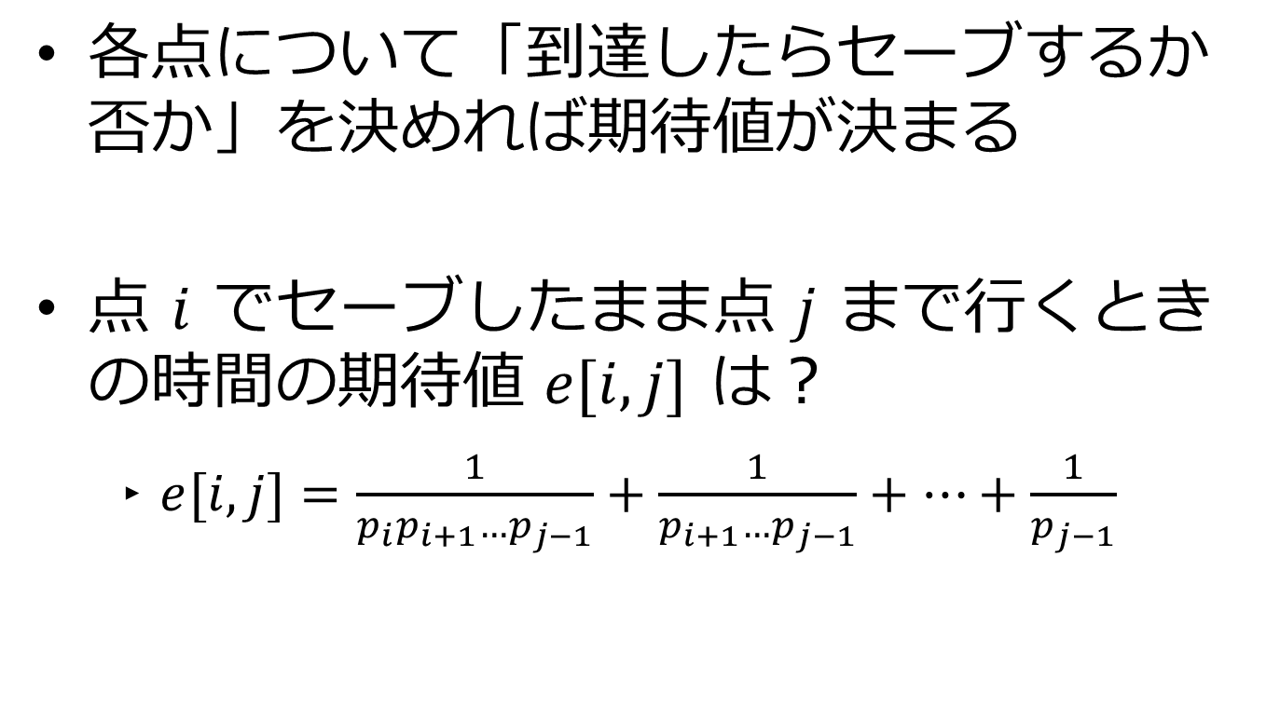
考察
各点について「到達したらセーブするか否か」を決めれば期待値が決まる
点 $i$ でセーブしたまま点 $j$ まで行くときの時間の期待値 $e[i,j]$ は？
  $e[i,j]=\frac{1}{p_{i}p_{i+1}…p_{j−1}}+\frac{1}{p_{i+1}…p_{j−1}}+…+\frac{1}{p_{j−1}}$

Slide 7
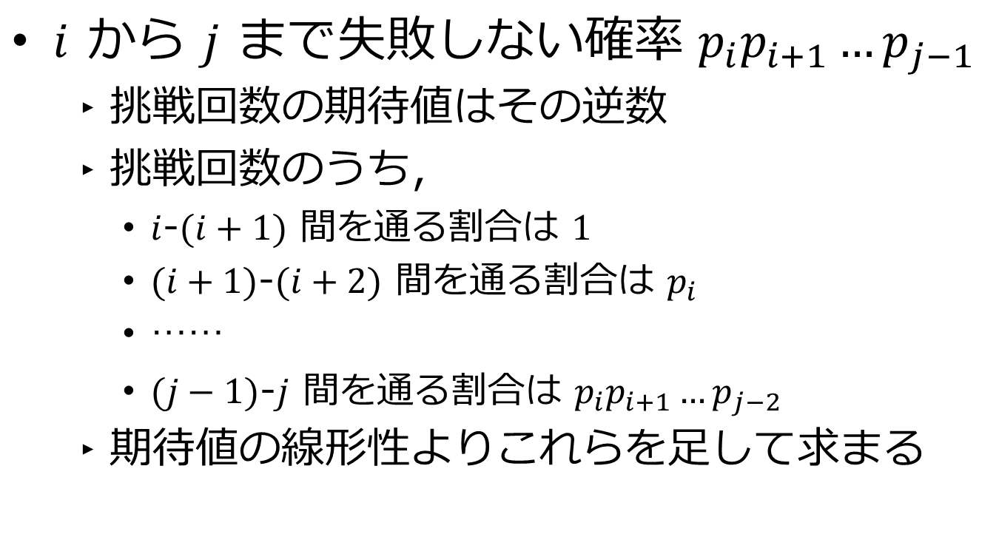
期待値計算
$i$ から $j$ まで失敗しない確率 $p_{i}p_{i+1}…p_{j−1}$
  挑戦回数の期待値はその逆数
  挑戦回数のうち，
    $i$-$(i+1)$ 間を通る割合は $1$
    $(i+1)$-$(i+2)$ 間を通る割合は $p_{i}$
    ……
    $(j−1)$-$j$ 間を通る割合は $p_{i}p_{i+1}…p_{j−2}$
  期待値の線形性よりこれらを足して求まる

Slide 8
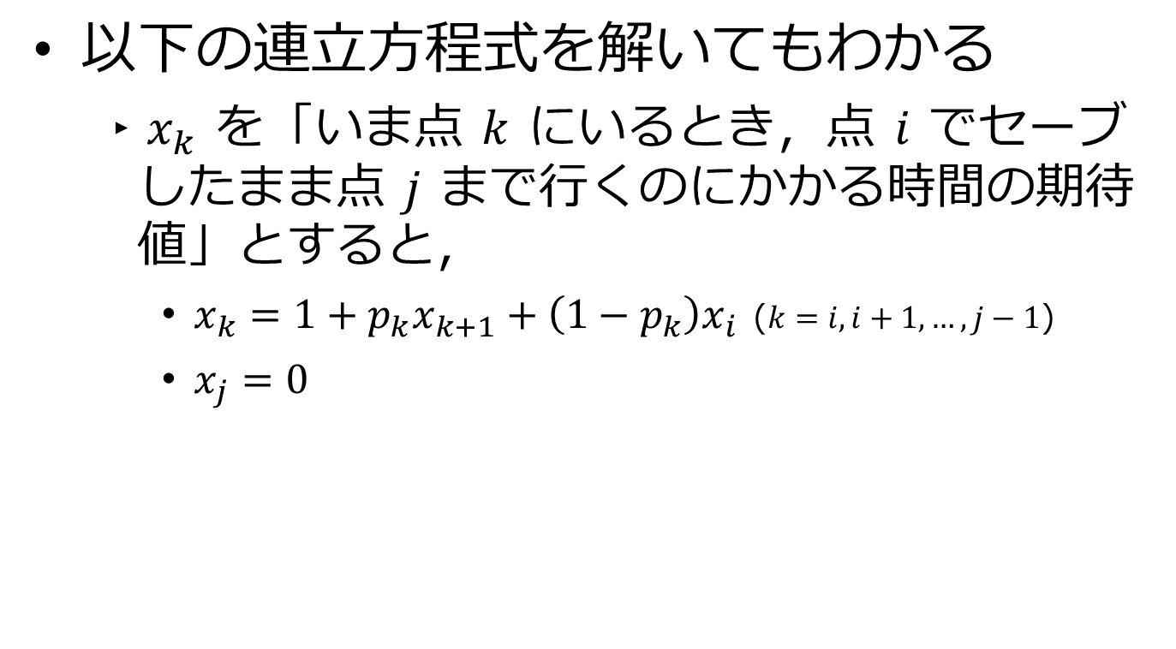
期待値計算
以下の連立方程式を解いてもわかる
  $x_{k}$ を「いま点 $k$ にいるとき，点 $i$ でセーブしたまま点 $j$ まで行くのにかかる時間の期待値」とすると，
    $x_{k}=1+p_{k}x_{k+1}+\left(1−p_{k}\right)x_{i}$ ($k=i,i+1,…,j−1$)
    $x_{j}=0$

Slide 9
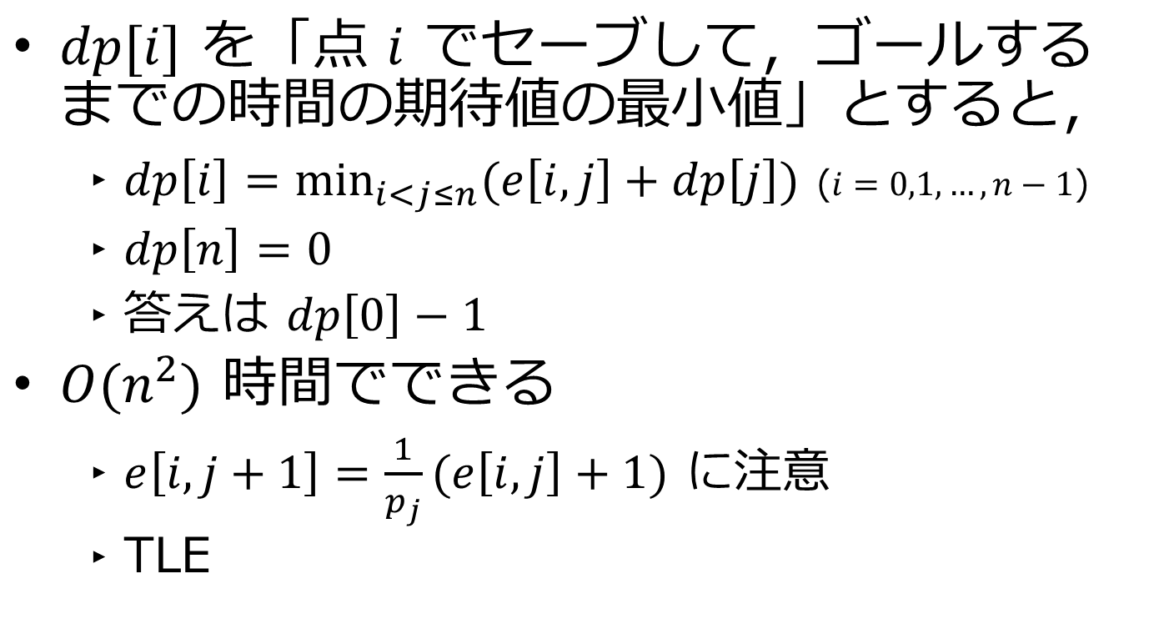
DP
$dp[i]$ を「点 $i$ でセーブして，ゴールするまでの時間の期待値の最小値」とすると，
  $dp\left[i\right]=\min_{i<j≤n}{(e\left[i,j\right]+dp\left[j\right])}$ ($i=0,1,…,n−1$)
  $dp\left[n\right]=0$
  答えは $dp\left[0\right]−1$
$O(n^{2})$ 時間でできる
  $e\left[i,j+1\right]=\frac{1}{p_{j}}(e\left[i,j\right]+1)$ に注意
  TLE

Slide 10

高速化
たとえ $99\%$ 成功する道が続いても，長いことセーブしないのは心許ない……

Slide 11
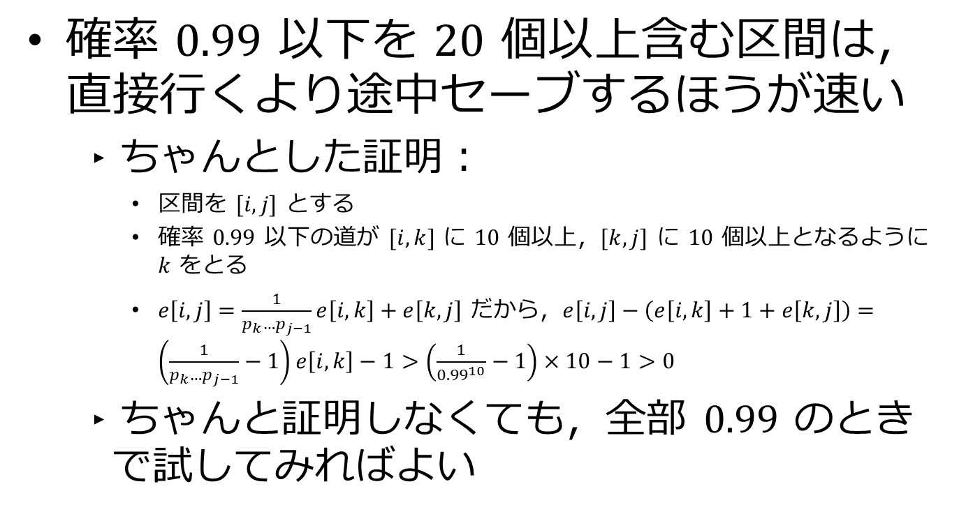
高速化
確率 $0.99$ 以下を $20$ 個以上含む区間は，直接行くより途中セーブするほうが速い
  ちゃんとした証明：
    区間を $[i,j]$ とする
    確率 $0.99$ 以下の道が $[i,k]$ に $10$ 個以上，$[k,j]$ に $10$ 個以上となるように $k$ をとる
    $e\left[i,j\right]=\frac{1}{p_{k}…p_{j−1}}e\left[i,k\right]+e\left[k,j\right]$ だから，$e\left[i,j\right]−\left(e\left[i,k\right]+1+e\left[k,j\right]\right)=\left(\frac{1}{p_{k}…p_{j−1}}−1\right)e\left[i,k\right]−1>\left(\frac{1}{{0.99}^{10}}−1\right)×10−1>0$
  ちゃんと証明しなくても，全部 $0.99$ のときで試してみればよい

Slide 12
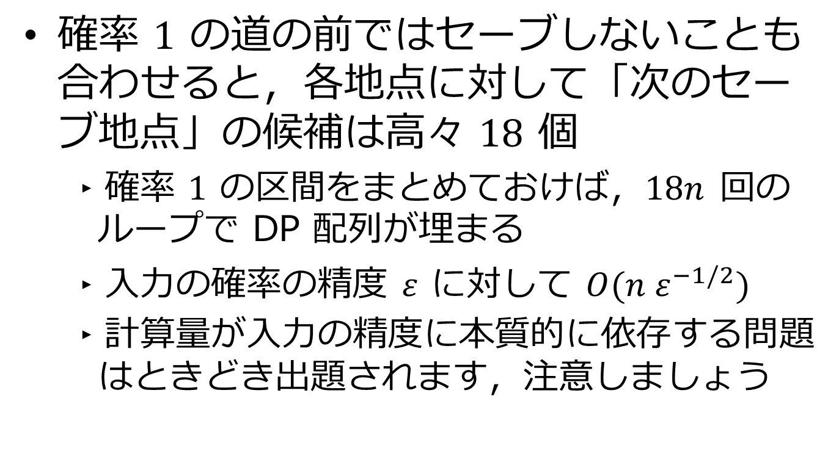
高速化
確率 $1$ の道の前ではセーブしないことも合わせると，各地点に対して「次のセーブ地点」の候補は高々 $18$ 個
  確率 $1$ の区間をまとめておけば，$18n$ 回のループで DP 配列が埋まる
  入力の確率の精度 $ε$ に対して $O(n ε^{−1/2})$
  計算量が入力の精度に本質的に依存する問題はときどき出題されます，注意しましょう

Slide 13
結果
Accepted / Trying Teams / Submission
  5 / 8 / 32
First AC
  凍らせないでください。容器破損、成分の分離・沈殿につながります。 (54:22)

